Slide 1


Ηγεσία, Φρόνηση, Αυτενέργεια:
Πως δημιουργούν οι καλοί οργανισμοί
Χαρίδημος Κ. Τσούκας
Καθηγητής Στρατηγικής Διοίκησης στην Έδρα Columbia Ship Management
Τμήμα Διοίκησης Επιχειρήσεων και Δημόσιας Διοίκησης
Πανεπιστήμιο Κύπρου
www.htsoukas.com

Slide 2

Ο πυρήνας του επιχειρήματος
Η πρόκληση για έναν καλό οργανισμό είναι η διασφάλιση της αυθόρμητης, υπεύθυνης συνεργασίας των μελών του, σε συνθήκες σχέσεων εξουσίας.
Αυτό συμβαίνει όταν οι επικεφαλής δημιουργούν συνθήκες εμπιστοσύνης και λειτουργούν φρόνιμα, ενθαρρύνοντας έτσι τα μέλη του οργανισμού να ασκούν την κρίση τους και να αυτενεργούν.

Slide 3
Γενικευμένη δημιουργικότητα
Όλοι οι οργανισμοί εν δυνάμει δημιουργούν. Η δημιουργία, ως δυνατότητα, ενυπάρχει σε όλα τα οργανωμένα συστήματα
Η δημιουργικότητα είναι εγγενής ικανότητα του ανθρώπινου νου.
«[…] Generative thought is not unusual. It is not limited to situations in which a creative genius crafts a new concept that will inspire a future generations of innovators. Rather, it is ubiquitous, present in the most commonplace of human activities»
Ward, Smith and Vaid (Eds.), Creative Thought: An Investigation of Conceptual Structures and Processes, 1997, p.3

Slide 4
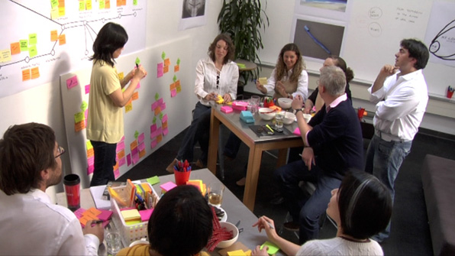

Παραδείγματα δημιουργικής εργασίας
Amabile, T., Fisher, C.M. & Pillemer, J. (2014), IDEO's culture of helping,
Harvard Business Review, 92/1-2, pp. 54-61

Slide 5
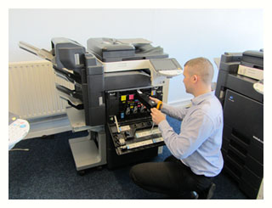

Παραδείγματα δημιουργικής εργασίας
Συντηρητής
Φωτοτυπικών
Μηχανών
Orr, J.E. (1996), Talking About Machines, ILR Press/Cornell University Press

Slide 6
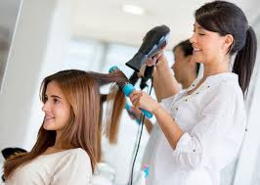

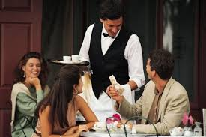
Καθημερινά επαγγέλματα - Γραμματέας, Σερβιτόρος, Κομμώτρια
Rose, M. (2004) The Mind at Work: Valuing the Intelligence of the American Worker, Viking
Παραδείγματα δημιουργικής εργασίας

Slide 7
« We are not paid […] for doing what we are told to do, but for doing rightly that part of our job which is left to our discretion»
Sir G. Vickers (1984: 244)

Slide 8
«A leader’s most important role in any organization is making good judgments – well informed, wise decisions that produce the desired outcomes. When a leader shows consistently good judgment, little else matters. When he or she shows poor judgment, nothing else matters»
N.M. Tichy and W.G Bennis (2007:94)

Slide 9
«Η αποτυχία της συνεργασίας […], η αποδιοργάνωση είναι χαρακτηριστικά δεδομένα της ανθρώπινης ιστορίας»
C. Barnard, The Functions of the Executive, 1938, σ. 4-5
Γιατί η συνεργασία δεν είναι αναπόφευκτη; Διότι προϋποθέτει εμπιστοσύνη – Το δίλημμα του φυλακισμένου

Slide 10
Το δίλημμα του φυλακισμένου
Φυλακισμένος Β
Ομολογεί
Δεν ομολογεί
7
10
Ομολογεί
7
0
Φυλακισμένος Α
0
1
Δεν ομολογεί
10
1
Πηγή: Τ. Κέυ, Τα θεμέλια της επιτυχίας: Οδηγός στρατηγικής συμπεριφοράς για τη σύγχρονη επιχείρηση, σελ 79

Slide 11
Το παιχνίδι των δύο φύλων
Επιλογή της Γυναίκας
Ποδοσφαιρικός αγώνας
Χορός Μπαλέτου
2
1
Ποδοσφαιρικός αγώνας
3
1
Επιλογή του Άντρα
0
3
Χορός Μπαλέτου
0
2
Πηγή: Τ. Κέυ, Τα θεμέλια της επιτυχίας: Οδηγός στρατηγικής συμπεριφοράς για τη σύγχρονη επιχείρηση, σελ 86

Slide 12
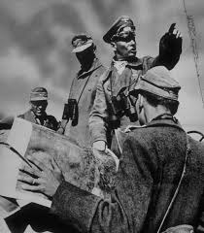
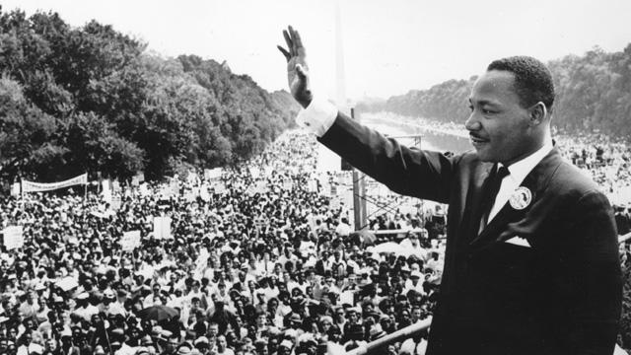
Ex officio, κύριο μέλημα του ηγέτη σε έναν οργανισμό είναι η εμπέδωση της συνεργασίας
Πώς;
(α) Πειθαναγκαστικά
(ιεραρχία)
Υποχρεωτική συνεργασία
(β) Θεσμικά (οραματικά, αυτο-δεσμευτικά, συμβολικά)
Αυθόρμητη συνεργασία, αυτενέργεια

Slide 13
Η αυθόρμητη συνεργασία είναι απαραίτητη διότι:
(α) η διοικητική γνώση (managerial knowledge) είναι εγγενώς ατελής
(β) μειώνεται το κόστος συντονισμού
(γ) αυξάνεται η ταχύτητα απόκρισης
(δ) ενισχύει την ανθρώπινη αξιοπρέπεια

Slide 14
Θεσμική ηγετική λειτουργία
Η θεσμική ηγετική λειτουργία προ-δεσμεύει τον οργανισμό σε αξίες, κανόνες και προτεραιότητες
Αυτο-περιορισμός
(α) μειώνει τον καιροσκοπισμό
(β) παράγει εμπιστοσύνη
(γ) δημιουργεί συνεκτικότητα και διακριτές ικανότητες

Slide 15
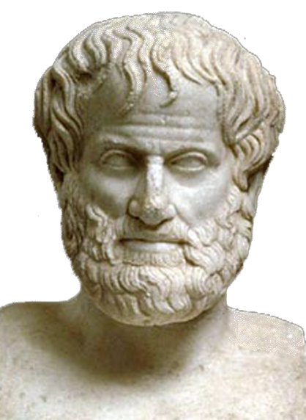
Αριστοτέλης, «Ηθικά Νικομάχεια», 1143β 9-10
Η αυθόρμητη συνεργασία καθίσταται υπεύθυνη όταν τα άτομα ενεργούν φρόνιμα.
Ο φρόνιμος άνθρωπος ενεργεί για το κοινό καλό και αναζητά τρόπους να το υλοποιεί σε μεταβαλλόμενες κάθε φορά περιστάσεις.
Ο φρόνιμος άνθρωπος υιοθετεί τους σωστούς σκοπούς και κατανοεί τα «καθ έκαστα»
« […] Η αρετή κάνει σωστό το σκοπό ενός έργου και η φρόνηση καθορίζει τα μέσα που οδηγούν στην επίτευξη του σκοπού»

Slide 16
Η φρόνηση αναπτύσσεται όταν ένας οργανισμός αναπτύσσει το sensus communis – το κοινό πνεύμα (αξίες, προτεραιότητες) στο οποίο εθίζονται τα μέλη του οργανισμού και με βάση το οποίο καλλιεργούν τις αρετές του χαρακτήρα τους.
Το κοινό πνεύμα καλλιεργείται όταν η άσκηση της εξουσίας υπόκειται σε κανόνες και οι ηγέτες αναπτύσσουν υποδειγματικές συμπεριφορές.

Slide 17
«A leader’s most important role in any organization is making good judgments – well informed, wise decisions that produce the desired outcomes. When a leader shows consistently good judgment, little else matters. When he or she shows poor judgment, nothing else matters»
N.M. Tichy and W.G Bennis (2007:94)

Slide 18
Συμπεράσματα
Η ηγεσία συνεισφέρει στη δημιουργία κλίματος εμπιστοσύνης
Χωρίς αυτενέργεια (άρα και ανάληψη κινδύνου) δεν υπάρχει δημιουργία
Η φρόνηση συνιστά ένα γενικευμένο γνώρισμα των οργανισμών που δημιουργούν
Η ηγεσία λειτουργεί ως πρότυπο φρόνησης

Slide 19
Ηγεσία, Φρόνηση, Αυτενέργεια:
Πως δημιουργούν οι καλοί οργανισμοί
Χαρίδημος Κ. Τσούκας
Καθηγητής Στρατηγικής Διοίκησης στην Έδρα Columbia Ship Management
Τμήμα Διοίκησης Επιχειρήσεων και Δημόσιας Διοίκησης
Πανεπιστήμιο Κύπρου
www.htsoukas.com

